Slide 1
Департамент образования и науки Курганской области ГБУ «Центр помощи детям» Социально-эмоциональное развитие детей раннего возраста
Педагог - психолог
ГБУ «Центр помощи детям»
Кривоногова Л.С.

Slide 2
Социально-эмоциональное развитие — это умение человека справляться со своими эмоциями, чувствами, регуляция своего поведения по отношению к себе и к другим людям
Выготский Л.С., Блонский П.П.,Пиаже Ж.,
Л.И. Божович, А.В. Запорожец, М. И. Лисина

Slide 3
Функции эмоций
- эмоции указывают на значимость происходящего события
- с помощью эмоций малыш может сообщить о том, что его что-то беспокоит в данный момент
ориентируясь на эмоцию взрослого ребенок может оценить происходящее событие
Эмоции помогают человеку адаптироваться в окружающем мире

Slide 4
Социально - эмоциональное развитие ребенка второго года жизни
Лисина М.И. рассматривает эмоционально-волевую сферу через общение со взрослым
До 2 лет у ребенка формируется ситуативно-деловая форма общения со взрослым. Помимо внимания и доброжелательности ребенок начинает испытывать нужду в сотрудничестве со взрослым. Детям требуется соучастие взрослого, практическая деятельность рядом с ним. Сочетание внимания, доброжелательности и сотрудничества, участие взрослого и характеризует сущность новой потребности ребенка в общении
От 2 до 3 лет - внеситуативно – познавательная форма общения - потребность ребенка в уважении со стороны взрослого. Дети в этом возрасте очень чувствительны к этой оценке. Чувствительность детей проявляется в их повышенной обидчивости, в нарушении, в полном прекращении деятельности после замечаний или порицаний, а также в возбуждении и восторге детей после похвал

Slide 5
Социальное развитие ребенка второго года жизни
12 месяцев
Дотрагивается до своего изображения в зеркале
Самостоятельно кушает ложкой и жует обычную пищу
Помогает при одевании
14 месяцев
Хлопает в ладоши, услышав знакомую веселую песенку или потешку
15 месяцев
Показывает или протягивает игрушки
19 месяцев
Обнимает и гладит игрушку
21 месяц
Жестом показывает свои желания, потребности
23 месяца
Подметает пол, готовит, подражая взрослым

Slide 6
Как правильно хвалить ребенка?
Похвала должна быть уместной и важной для ребенка
Похвала должна быть за значимое событие
Похвала должна быть за конкретное действие
Похвала должна быть за действие, над которым ребенку пришлось потрудиться
Похвала должна быть своевременной, не отсроченной от события
Похвала должна быть подкреплена поцелуем, ласковым тоном, нежными прикосновениями, добрыми словами

Slide 7
Как правильно ругать ребенка?
Оценивайте (негативно) не самого ребенка, а его поступок. Говорите конкретно, что он сделал неправильно
Не отвергайте ребенка совершившего проступок. Можно сказать: «Я очень огорчена твоим поступком. Больше так не поступай»
Нельзя обзывать, унижать ребенка, сравнивать с другими детьми
Нельзя негативно оценивать способности ребенка
Следует высказывать сразу свое отношение после допущенной ошибки
Старайтесь ругать как можно меньше
Не бойтесь извиняться и признавать свои ошибки

Slide 8
Социальное развитие ребенка третьего года жизни
24 месяца Качает и обнимает куклу
Тащит взрослого за собой, чтобы показать что-либо
Пробует утешить, если кто-то печален
25 месяцев Помогает в домашнем хозяйстве
Переживает если мама уходит или отказывает ему в общении
26 месяцев Проявляет симпатию к посторонним
С удовольствием выполняет поручения
27 месяцев Может определить, обозначить (мимикой, жестом, взглядом) или назвать своё состояние
(«мне больно», «хочу спать», «хочу…»
28 месяцев Насторожен с незнакомыми людьми
Кормит мишку или куклу

Slide 9
Социальное развитие ребенка третьего года жизни
29 месяцев Придерживается правил игры: «Один раз Я, один раз ТЫ»
30 месяцев Помогает убирать игрушки
Проявляет самостоятельность «Я сам»
Проявляет активность и эмоциональную открытость в общении с взрослыми и другими детьми, интересуется их действиями
31 месяц Старается угодить взрослым, ждет одобрения и похвалы
32 месяца В общественных местах может проявлять эмоциональную сдержанность: слушается родителей, не плачет
33 месяца Начинает понимать юмор (смеется, недоумевает)
34 месяца Охотно выполняет поручения
Радуется музыке, пению, чтению, иллюстрациям, танцам, играм
35 месяцев Понимает состояния других людей: мама устала, сестренке больно

Slide 10
Средства и методы развития эмоциональной сферы
Использование потешек, стихов
Предметно-игровая деятельность
Продуктивная деятельность
Театрализованная деятельность
Приучение к труду
Музыкально-ритмическая деятельность

Slide 12
Примерная тематика совместных рисунков
ребёнок рисует дорогу, а взрослый - зайчика, который скачет по этой дороге
взрослый рисует цветы, а ребёнок - травку
взрослый рисует тучу, а ребёнок - дождик
взрослый рисует деревья, а ребёнок - падающие листья
взрослый рисует ёлку, а ребёнок - следы зверей вокруг ёлки
взрослый рисует круг солнца, а ребёнок - лучи

Slide 13
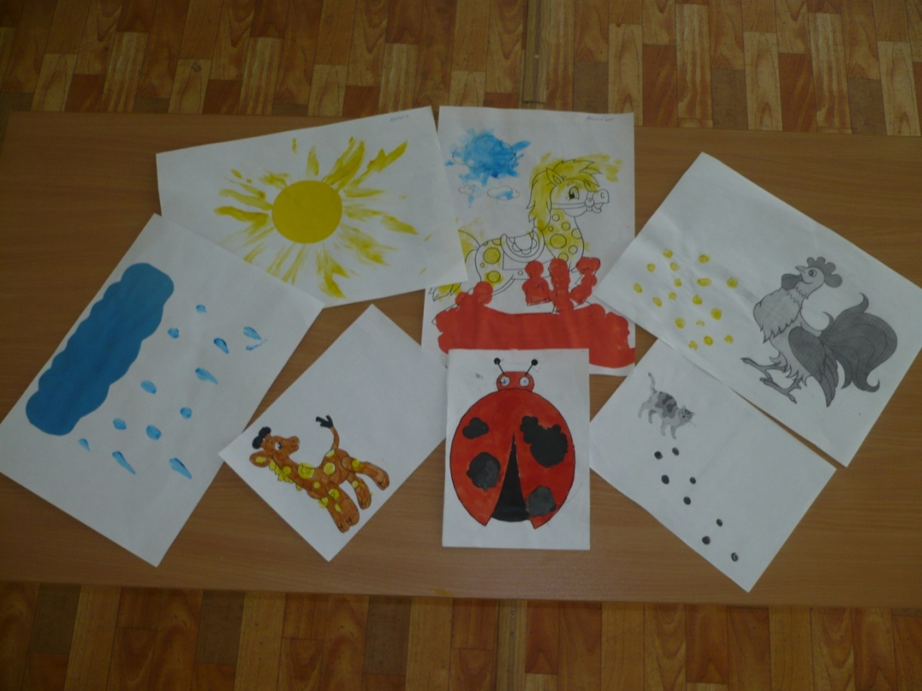
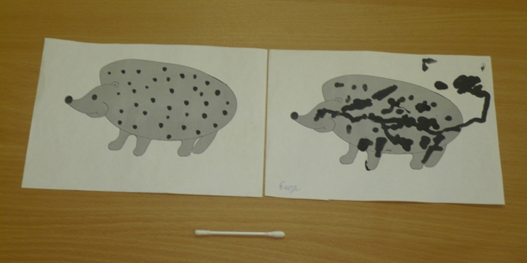

Slide 14
Лепка | Возраст
Раскатывание палочек | 2 г. 6 мес.
Баранки | 2г. 6 мес. - 3 г.
Пирамидка | 2 г. 6 мес. - 3 г.
Яблочко | 3 г.
Блюдечко, грибок | 3 - 4 г.
Фигурки животных | 4 г.

Slide 15
Знакомство с пластилином и элементарные действия с ним
шлёпаем ладошками
оладушки
блины
зёрнышки для курочки
пирожки и пряники
угостим собачку сосиской
порежь колбаску для кошечки
змейка
самолёт
солнышко
черепаха
баранки для куклы

Slide 17
Рекомендации по развитию эмоциональной и социальной сферы
1. Любите ребёнка просто так
2. Не мешайте его естественному развитию
3. Поощряйте самостоятельность
4. Не путайте заботу и родительский диктат
5. Не критикуйте
6. Говорите ребёнку о своих чувствах
7. Рассказывайте детям о том, какие чувства испытывают люди
8. Говорите с ребенком о собственной уязвимости, признавайте свои ошибки

Slide 18
Спасибо за внимание!

